Slide 1

Engenharia de Redstone
Uso do game Minecraft para o ensino de eletrônica digital

Slide 2
Comparador como medidor
O comparador, além do que vimos na aula passada, pode “medir” a situação do bloco, convertendo ele em um componente de mecanismo!
Iremos começar vendo essa aplicação a componentes de armazenamento

Slide 3
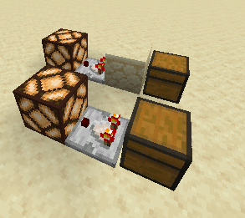
Comparador como medidor
O comparador mede o quanto o componente de armazenamento está cheio e envia um sinal de redstone, quanto mais cheio, maior o sinal.
O comparador é posto com a entrada apontada para o componente ou para um bloco ligado a ele.

Slide 4
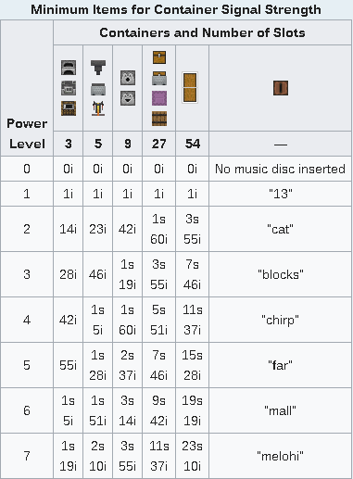
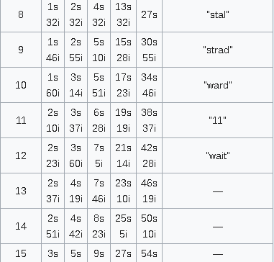

Slide 5
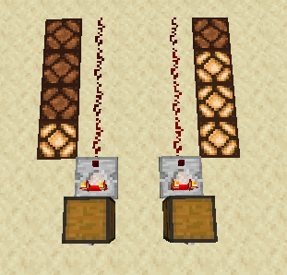
Comparador como medidor
Com base nisso, qual está mais cheio? E quantos itens no mínimo cada um tem?

Slide 6
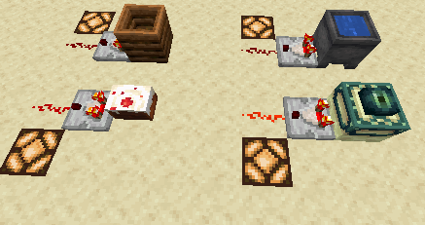
Comparador como medidor
Alguns outros itens também são sensíveis ao comparador, porém dentre eles vamos focar apenas na moldura.

Slide 7
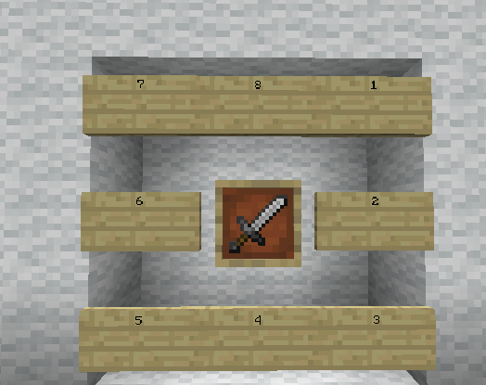
Comparador como medidor
A moldura tem o sinal variando de 1 a 8 de acordo com a posição do item na moldura (girando ele)

Slide 8
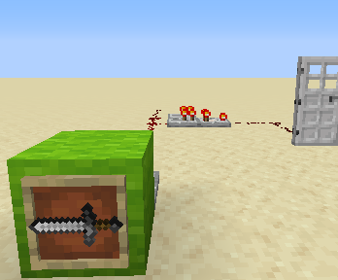
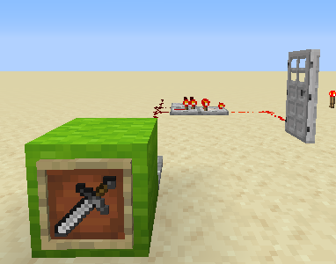
Comparador como medidor
Com base nisso podemos fazer uma porta com senha(inicialmente de apenas um moldura, futuramente veremos com 2 ou mais)

Slide 9
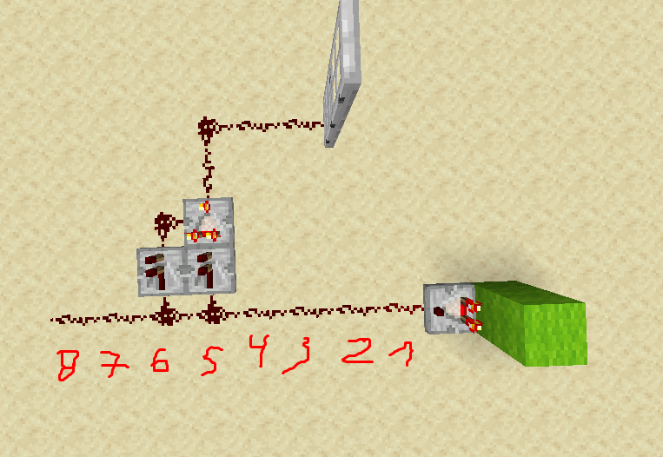
Primeiramente deve-se escolher a posição da senha desejada. Teremos um comparador no modo subtração onde caso ele chegue no valor ‘N’ da posição desejada ele acionará a porta, mas caso o valor da posição seja maior que ‘N’, irá subtrair o sinal, voltando a ser 0. Assim, a porta só se abre no valor ‘N’ configurado.

Slide 10
Velocidade do funil
Sabemos que o funil envia itens a cada 4 ticks de redstone, porém não necessariamente será 1 item a cada 4 ticks.
Um componente de armazenamento para um funil envia 1 item a cada 4 ticks, porém 1 funil para outro funil (os dois apontados para baixo) enviar 2 itens a cada 4 ticks.
Um funil com apenas uma de suas prioridades funcionando também enviará 1 item por segundo.

Slide 11
Filtro de funil
Em algumas situações precisamos separar itens, principalmente em farms, a seguir veremos como fazer o “filtro”

Slide 12
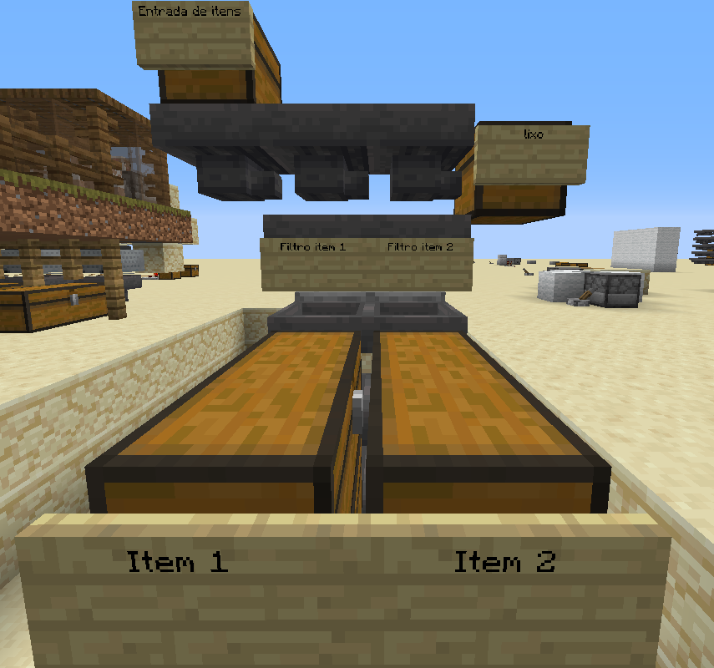

Slide 13

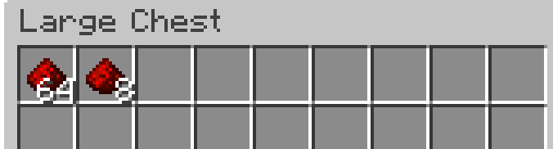

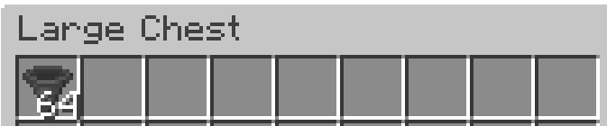

Slide 14
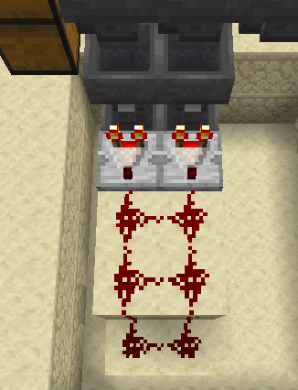
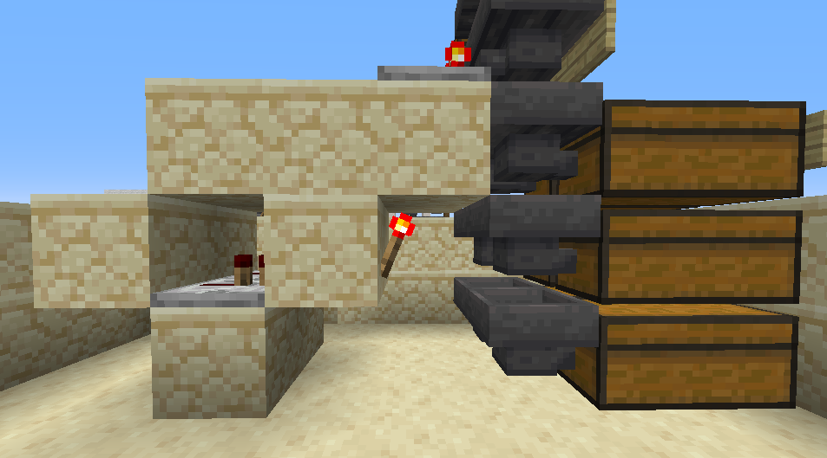

Slide 15
Filtro de funil
Basicamente consiste no seguinte, o funil será sempre travado e terá 44 itens não pertencentes ao sistema + o que terá de passar no filtro (45), obviamente não irá se juntar itens diferentes, então quando o item que poderá passar entrar, totalizará 46 itens, enviando um sinal de força 3, que irá destravar o funil liberando a passagem de apenas um item, voltando ao estado inicial.
Caso não caia em nenhum dos filtros, irá passar direto até a lixeira.

Slide 16
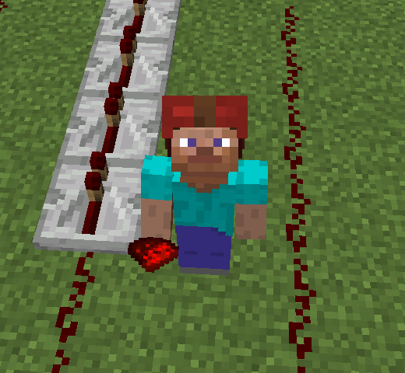
FIM
Todas as fontes para elaboração desta aula foi a partir da wiki do minecraft.
minecraft.gamepedia.com

